Slide 1
Módulo de becas Hecho en Mixcoac
Sesión #2002
16 Junio 2015

Slide 2
Presenta
Juan Carlos Ruiz Cruz Gerente de Soporte Institucional
Líder Técnico Funcional SR
Líder Técnico Funcional SF&FA
Soporte Institucional

Slide 3
Agenda
Planteamiento de la necesidad
Modelo de la solución
Implementación de la solución

Slide 4
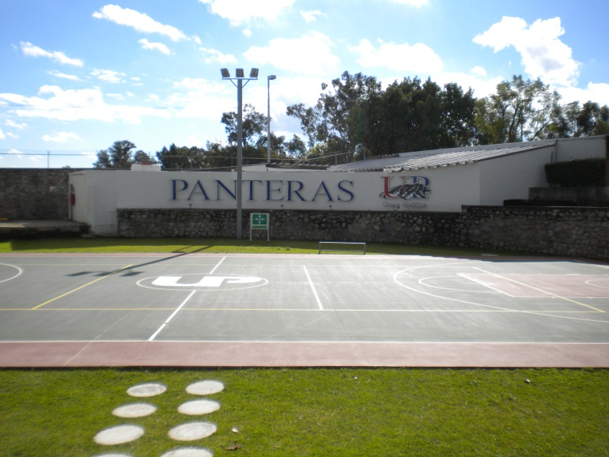
Universidad Panamericana
10 Escuelas.
3 Campus (Cd de México, Guadalajara, Aguascalientes).
Programas de licenciatura y postgrado

Slide 5
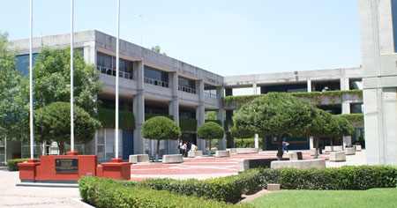
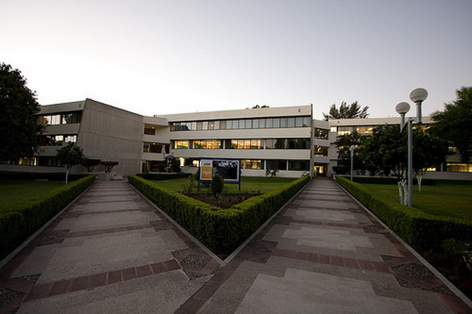
UP & Oracle
Campus Solutions V9.0 – People Tools 8.52
General Ledger V9.1 – People Tools 8.52
Human Resources V9.0 – People Tools 8.48

Slide 6
Planteamiento de la necesidad

Slide 7
Requisitos
Otorgar becas y financiamientos
Varios tipos de becas
Varios tipos de financiamientos
Flexible
Seguridad
Convertir % a $
Control por cambio en los cargos
Ajuste por baja
Control presupuestal
Reportes

Slide 8
Modelo de la solución

Slide 9
Modelo de la solución
Seguridad
Doble autorización
Flexibilidad
Item Type’s
Control
Cambios en % o $
Reportes
Seguimiento & Control

Slide 10
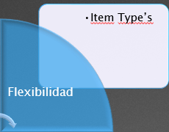
Modelo de la solución
Uso grupos de contabilización
Codificación de Item’s de acuerdo:
Tipo de beca / crédito
Concepto
Número
Departamento
Lista de prioridad de cargos
Prioridad

Slide 11
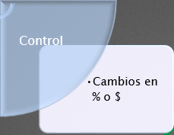
Modelo de la solución
Conversión % a $
Lista de prioridad
Cambio de % una vez contabilizada
Recalcular $
Alta o baja de materias
Monitoreo de cambios en cargos
Recalcular $

Slide 12
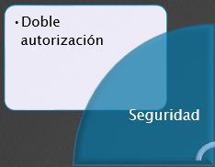
Modelo de la solución
Autorizadores por:
Tipo de beca
Departamento
Becas aplicables a conceptos específicos
Políticas de renovación
Control presupuestal

Slide 13
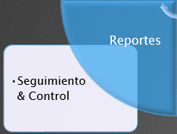
Modelo de la solución
Seguimiento:
Estatus
Programa
Alumno
Tipo de beca
Total de becas / Créditos aplicados
Estadísticas para Organismos Externos

Slide 14
Implementación de la solución

Slide 15
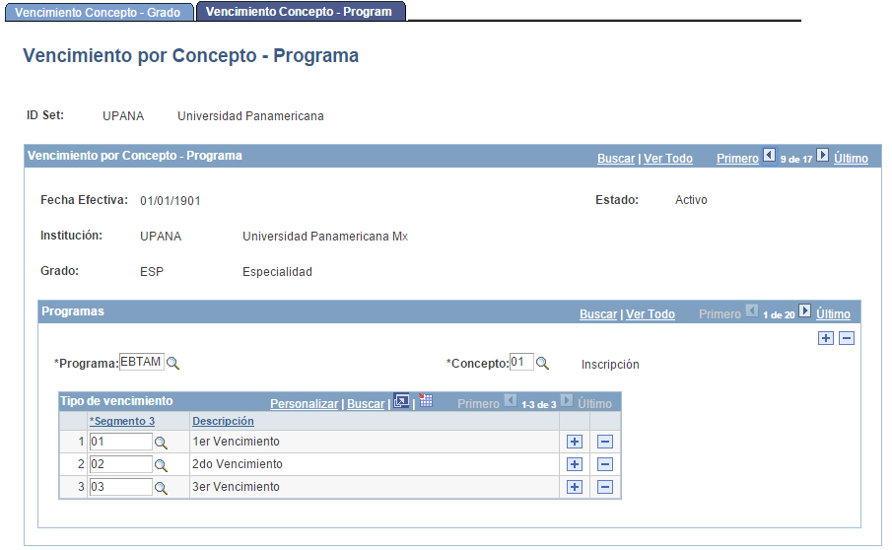
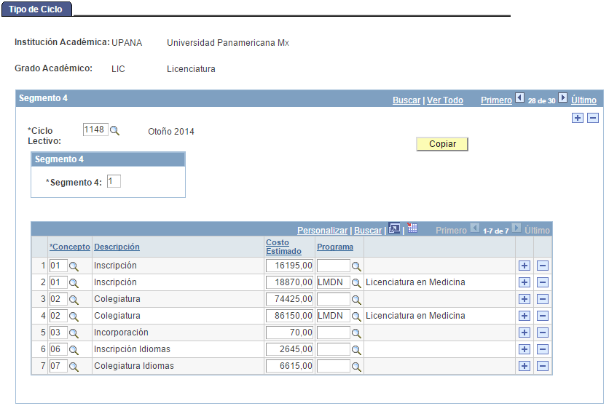
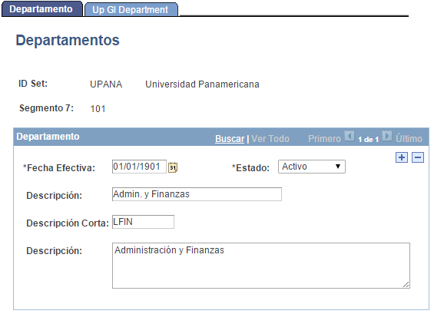
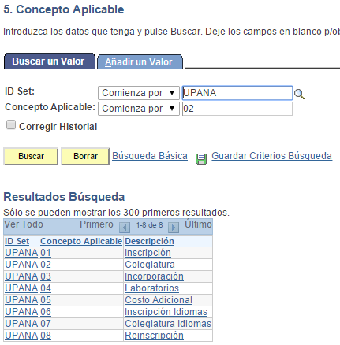
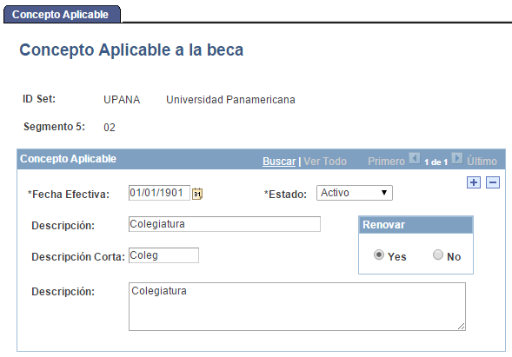
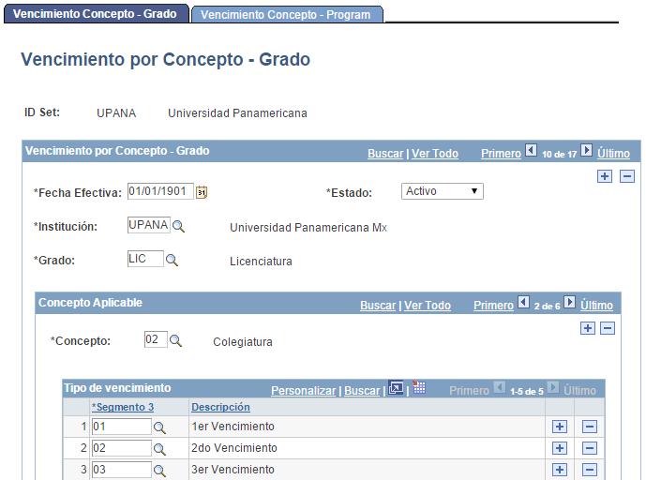
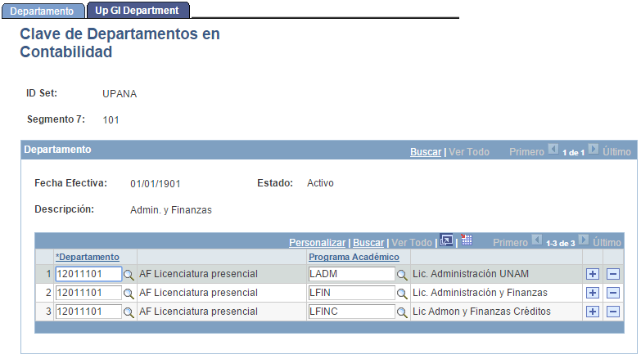
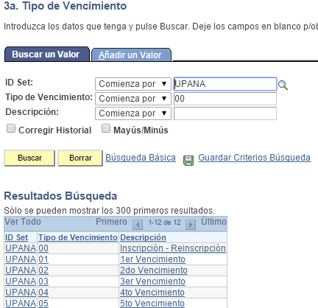
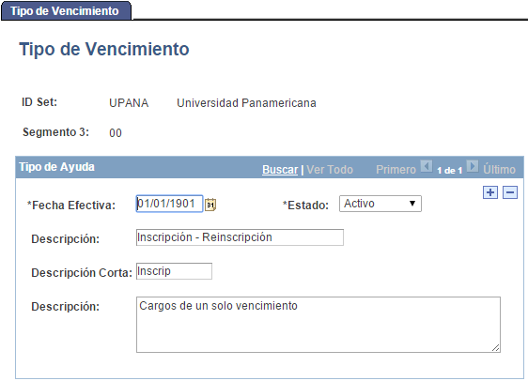
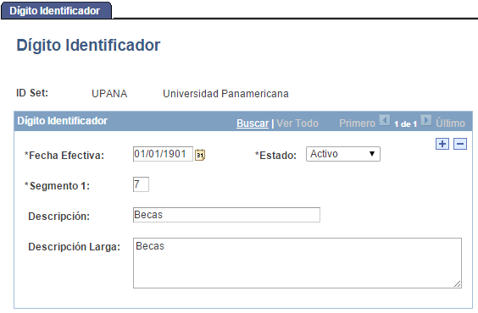
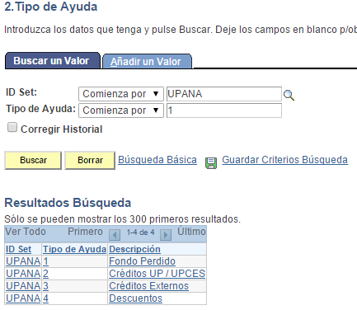
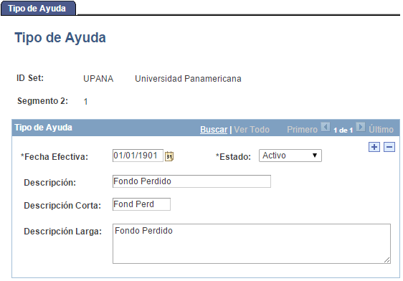
Implementación de la solución
Codificación de un Item Type

Slide 16
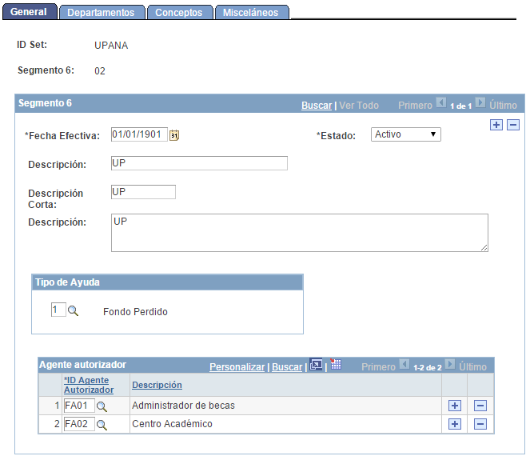
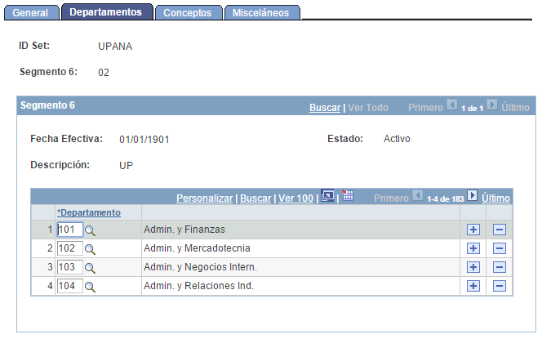
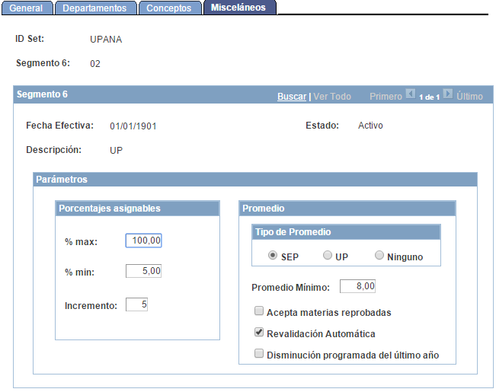
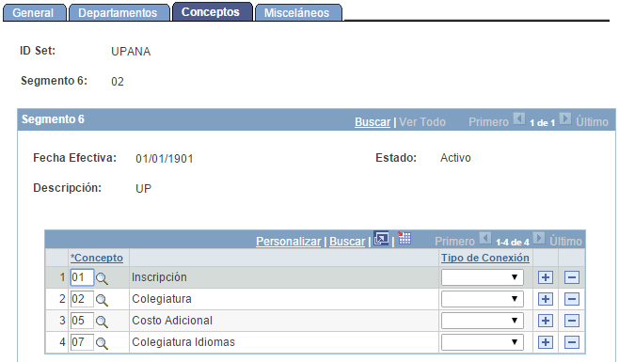
Implementación de la solución
Codificación de un Item Type

Slide 17
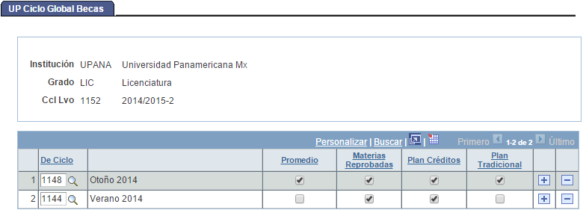
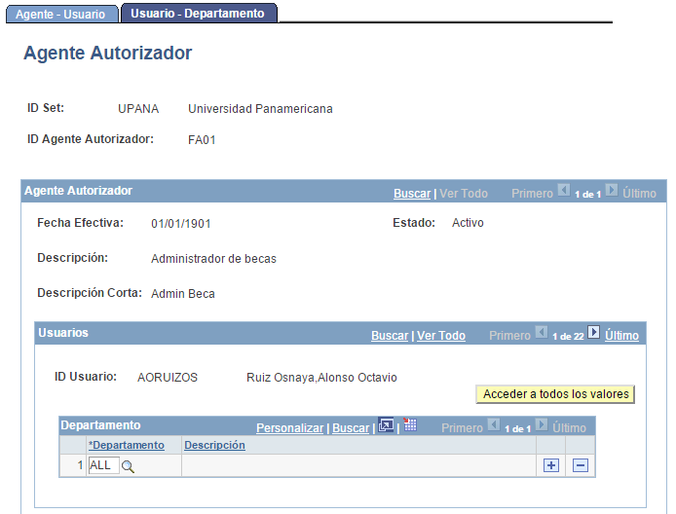
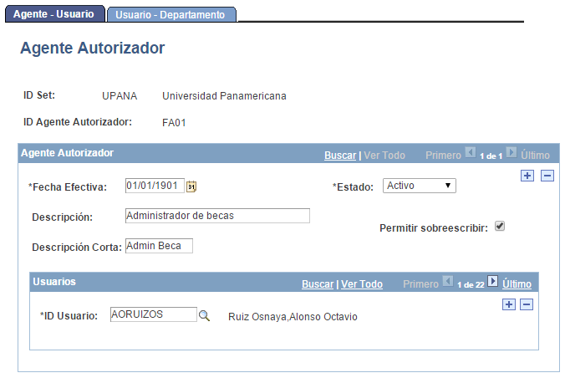
Implementación de la solución
Seguridad & Ciclos de referencia

Slide 18
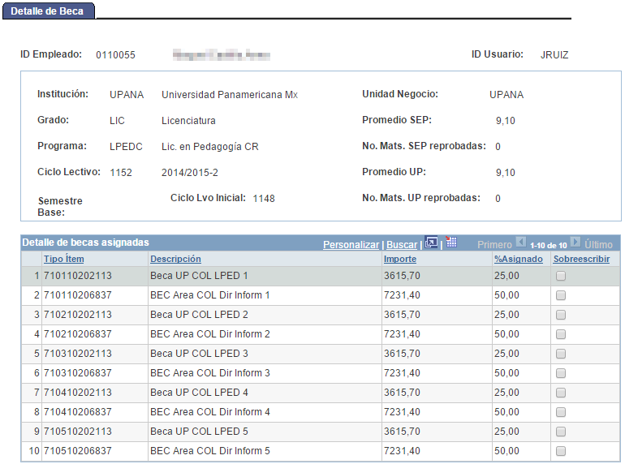
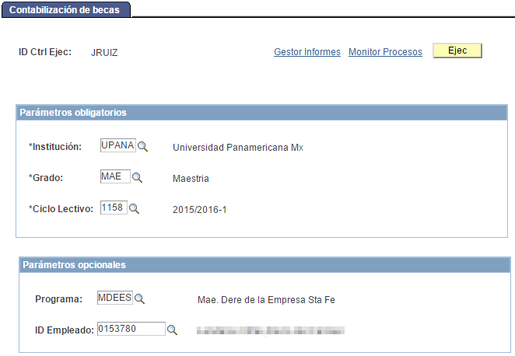
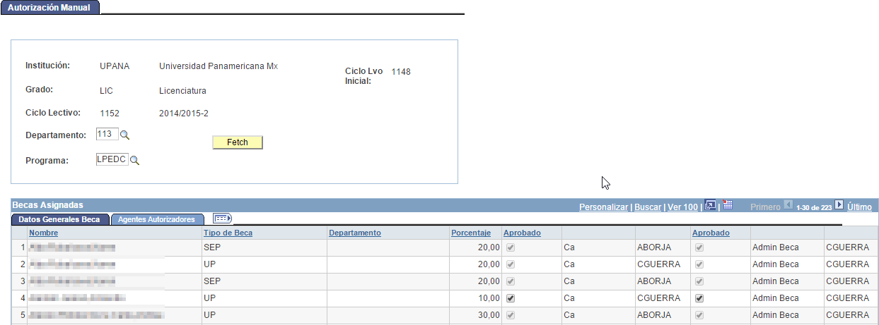
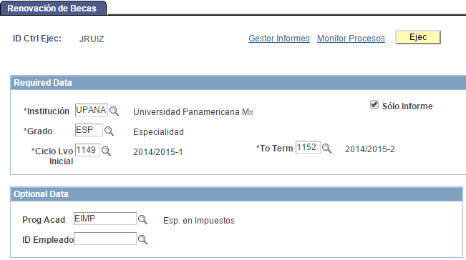
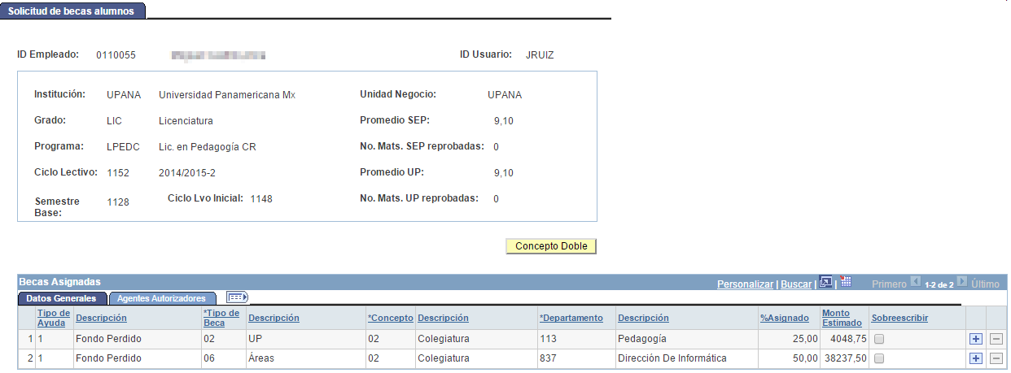
Implementación de la solución
Uso

Slide 19
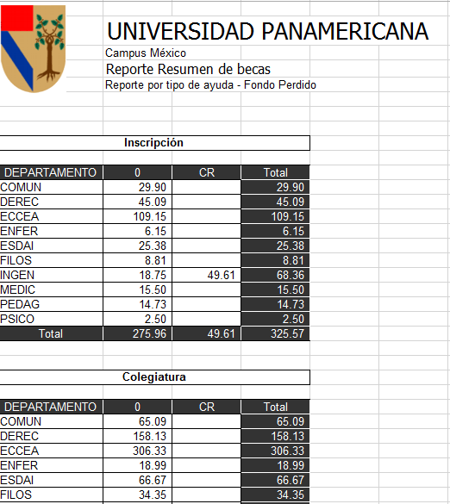
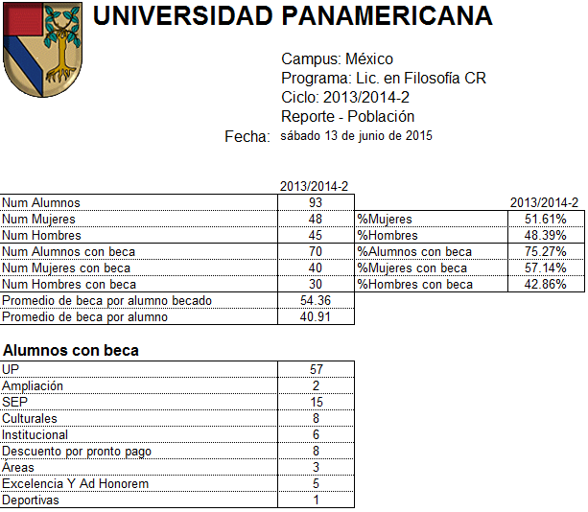
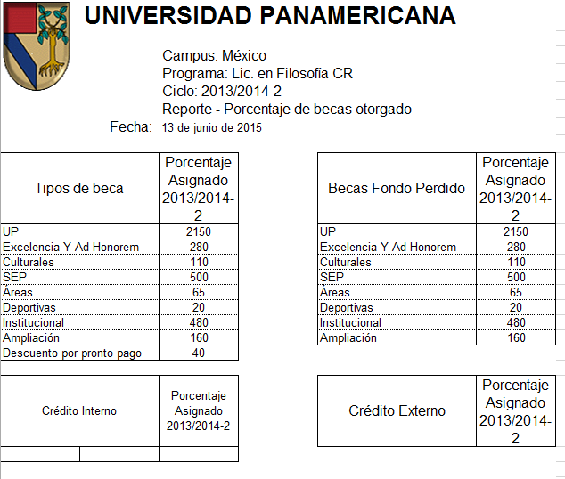
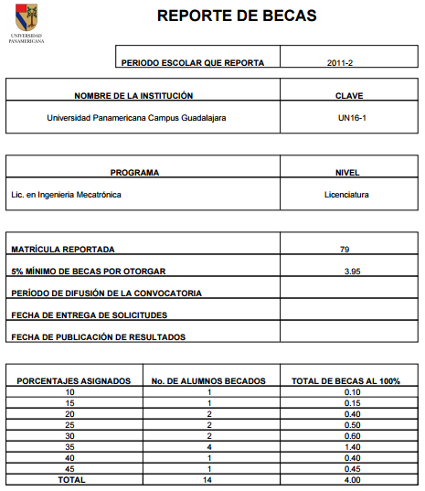
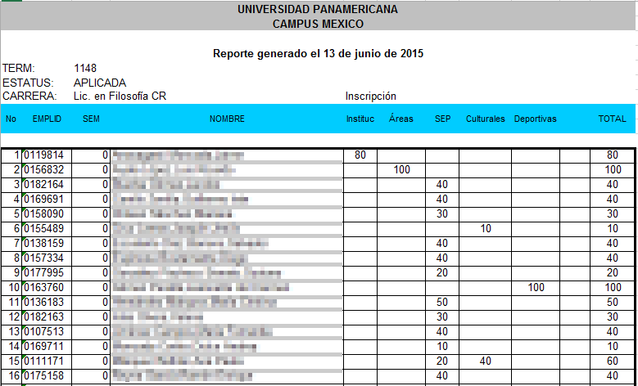
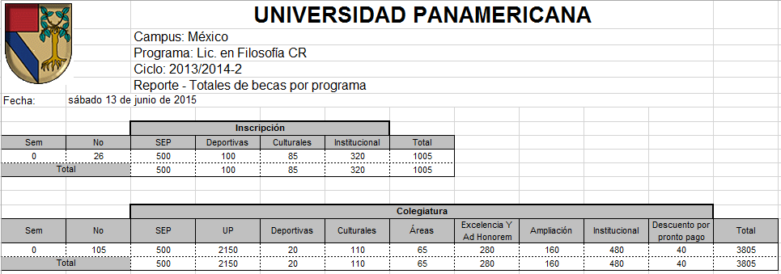
Implementación de la solución
Reportes (Nvision)

Slide 20
Implementación de la solución

Slide 21
Implementación de la solución
Cierre y apertura de Ciclo
Entrega calificaciones finales
Termo Activación
Renovación Becas
Ajustes
Excepciones
Generación de cargos
Inscripciones
Colegiaturas
Egresos & Bajas
Nuevas
Contabilización de becas
Ajustes dentro del semestre
Seguimiento con Rpt Becas por Programa
Baja de clase
Alta de clase
Baja de programa
Idiomas
Etc.
Ciclo de vida del proceso

Slide 22
¿Preguntas?
Agradecemos su asistencia a esta sesión!

Slide 23
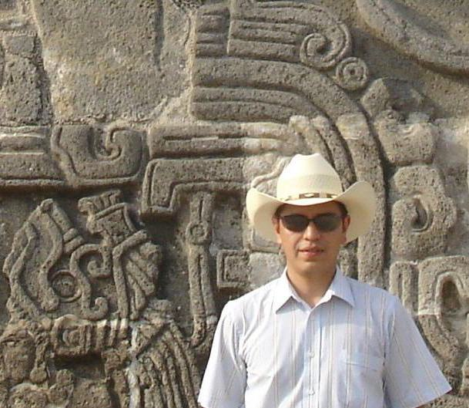
Información de contacto
Juan Carlos Ruiz Cruz Gerente de Soporte Institucional Universidad Panamericana E-mail: jruiz@up.edu.mx

Slide 24
This presentation and all Alliance Down Under 2015 presentations are available for download from the Conference site at www.heug.org
Presentations from previous meetings are also available

